Slide 1
Curso Direito à Memória e à Verdade
Módulo II Unidade II Aula 17 – Médici e a Violência Política
Objetivo da aula
Descrever a intensificação da violência no período do governo Médici.

Slide 2
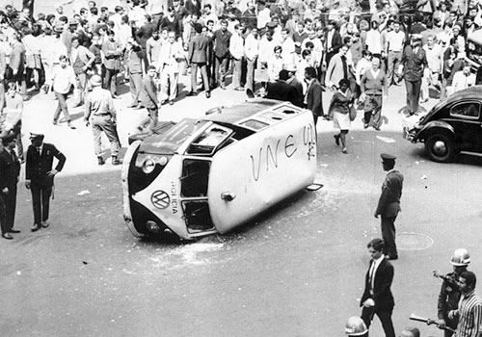
Curso Direito à Memória e à Verdade
Módulo II Unidade II Aula 17 – Médici e a Violência Política
Até meados de 1968 os militares não tinham se envolvido diretamente no interrogatório de presos políticos, exceto nos meses que se seguiram imediatamente ao golpe de 1964. Porém em 1968 os protestos e as greves pareciam um retorno à era de Goulart.
Os militares “linha dura” estavam convencidos de que lhes cabia assumir um controle mais direto das atividades dos “subversivos”. Eles tinham uma explicação: pela doutrina da segurança nacional, era responsabilidade direta dos militares zelar pela segurança interna.
Foto: Correio da Manhã
Confronto entre policiais e estudantes em 1968

Slide 3
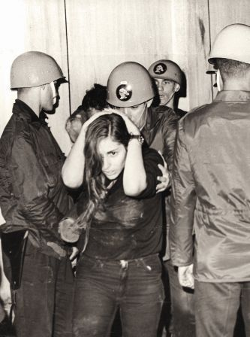
Curso Direito à Memória e à Verdade
Módulo II Unidade II Aula 17 – Médici e a Violência Política
A tentativa oficial de participar no controle da “subversão” apareceu no início de 1969, com a criação da Operação Bandeirantes - OBAN que consistia na combinação de forças da polícia com oficiais de segurança das forças armadas.
Firmas brasileiras foram pressionadas a
contribuir, por exemplo, com dinheiro e veículos para a OBAN e posteriormente ao Destacamento de Operações de Informações - Centro de Operações de Defesa Interna - DOI-CODI.

Slide 4
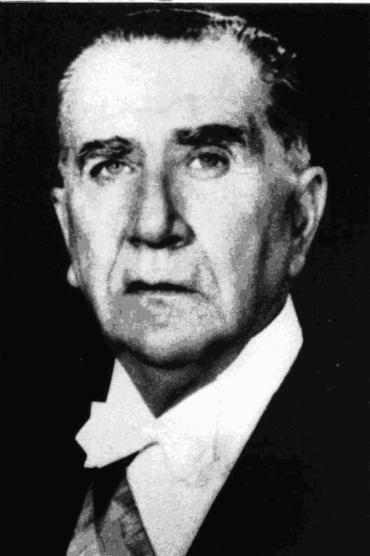
Curso Direito à Memória e à Verdade
Módulo II Unidade II Aula 17 – Médici e a Violência Política
O apoio militar à Operação Bandeirantes - OBAN foi criticado dentro da própria instituição militar. Mas a própria natureza do regime, levou Médici a tomar ações em fevereiro de 1970, anunciando que não haveria direitos para os “pseudobrasileiros”.
Um mês depois advertiu: “Sim, haverá repressão – rigorosa e implacável. Mas somente contra o crime e somente contra os criminosos”.
Emílio Garrastazu Médici

Slide 5
Curso Direito à Memória e à Verdade
Módulo II Unidade II Aula 17 – Médici e a Violência Política
Em 1971 a guerrilha urbana estava praticamente extinta, mas já em maio do mesmo ano as forças de segurança voltaram a usar a tortura e a intensificá-la. A Anistia Internacional informara em setembro, que havia confirmado 1.076 casos de tortura no Brasil praticados por nada menos que 472 torturadores.
Por que continuava a tortura, se a ameaça de subversão tinha quase desaparecido?

Slide 6
Curso Direito à Memória e à Verdade
Módulo II Unidade II Aula 17 – Médici e a Violência Política
Pela escassez de suspeitos. Este fato ameaçou a extinção da função dos torturadores. Com a liquidação da guerrilha urbana no início de 1972, o Destacamento de Operações de Informações - Centro de Operações de Defesa Interna - DOI-CODI saiu à procura de novos inimigos. Estes alegavam que a atividade dos subversivos era constante, porém camufladas.
Segundo o DOI-CODI fora por causa de sua atuação que o Brasil estava agora livre de assaltos a bancos e de seqüestros derivados dos insurgentes.

Slide 7
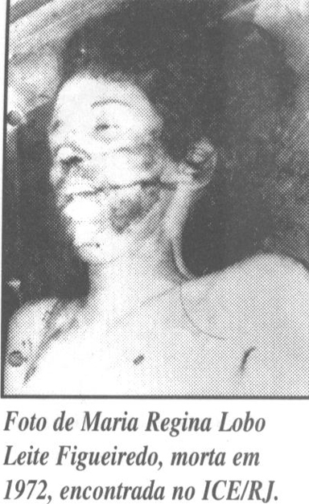
Curso Direito à Memória e à Verdade
Módulo II Unidade II Aula 17 – Médici e a Violência Política
A tortura sob o comando do Exército tornou-se tão disseminada e institucionalizada, que nenhuma alta patente podia afirmar não se ter envolvido com ela, porém, ninguém afirmava também que a ela estava ligada.
Como resultado, os comandantes do Exército Brasileiro ficaram implicados, mesmo que indiretamente. Daí que os oficiais militares de alto nível não tinham autoridade moral e política para acabar com a tortura.

Slide 8

Curso Direito à Memória e à Verdade
Módulo II Unidade II Aula 17 – Médici e a Violência Política
A preocupação maior dos oficiais era de que, em algum dia pudessem vir a ser julgados pelas barbaridades praticadas sob seu comando.
Era o que os jornalistas chamavam de “síndrome de Nuremberg”. Pois encobrir mortes, especialmente por tortura, era o mais grave envolvimento para um comandante. Nesse sentido, para dar destino secretamente a um corpo, a ordem teria que vir de alguém com pelo menos quatro estrelas.

Slide 9
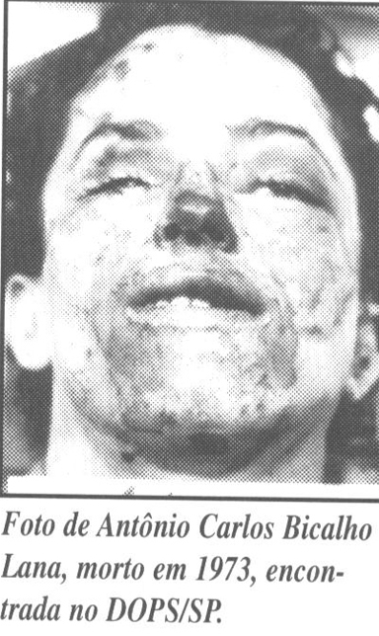
Curso Direito à Memória e à Verdade
Módulo II Unidade II Aula 17 – Médici e a Violência Política
Os torturadores de São Paulo recebiam favores financeiros dos empresários locais após cada operação bem-sucedida.
Os “linha-dura” afirmavam que os subversivos haviam-se infiltrado em todas as instituições, portanto devia haver grande quantidade de suspeitos entre os ativistas do clero, entre os alunos e professores, militares expurgados, os artistas e jornalistas.

Slide 10
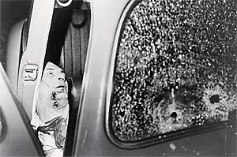
Curso Direito à Memória e à Verdade
Módulo II Unidade II Aula 17 – Médici e a Violência Política
Os torturadores tinham a vantagem de acesso direto aos militares de maior graduação.
Podiam prontamente mostrar-lhes a mais recente evidência da atividade guerrilheira para provar que o perigo não acabara.
Podiam alegar que qualquer declínio da atividade subversiva era devido diretamente à sua vigilância. Reduzi-la seria um convite ao retorno dos revolucionários armados.
O líder da luta armada Carlos Marighella é assassinado em São Paulo - 1969
Milhares de cidadãos continuavam a serem presos e enquadrados na Lei de Segurança Nacional.

Slide 11

Curso Direito à Memória e à Verdade
Módulo II Unidade II Aula 17 – Médici e a Violência Política
O funcionamento da justiça militar permitiu que se registrasse em seus arquivos, nos seus mais horríveis detalhes, a história da repressão. Foi esta a fonte que a equipe da arquidiocese de São Paulo usou para o extraordinário documentário Brasil: Nunca Mais.
As violações dos direitos humanos perpetradas pelo governo militar brasileiro, foram documentadas com material extraído dos arquivos militares oficiais. Dessa forma o Brasil, os militares e seus apologistas jamais poderão impugnar as fontes reveladoras dos arrepiantes fatos sobre os anos de terror.

Slide 12
Curso Direito à Memória e à Verdade
Módulo II Unidade II Aula 17 – Médici e a Violência Política
Chegamos ao final desta aula.
Guarde na memória!
A presente aula trata sobre as operações da OBAN, o vinculo dos militares no combate aos “criminosos”, e o meio para corromperem-se eticamente.
Fica esclarecido que a tortura, que se relacionava direta ou indiretamente com todos os militares, tornara-se obsoleta, visto que a “subversão” desaparecia.
Muitos torturadores temiam o fim do regime seguida da própria condenação. Assim, a saída encontrada foi manter e aumentar ainda mais a repressão, enquanto não se tinha a certeza de que os movimentos contra o regime haviam cessado.

